Slide 1
Computação Quântica: Conceitos, Tendências, Negócios
Prof.Gustavo Mirapalheta

Slide 2
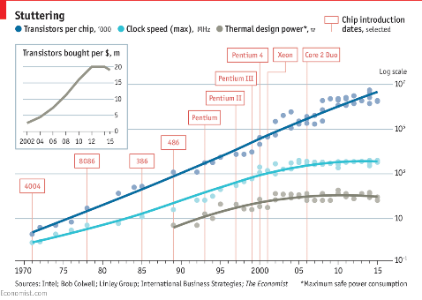
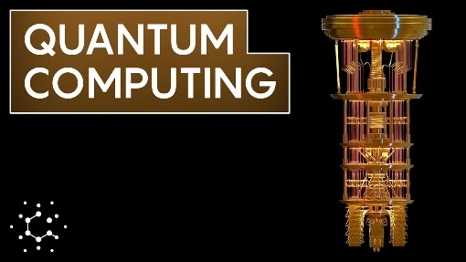
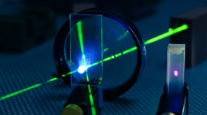
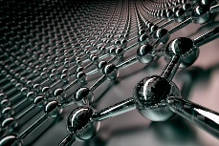
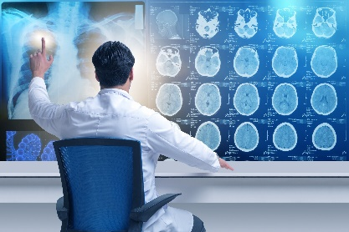
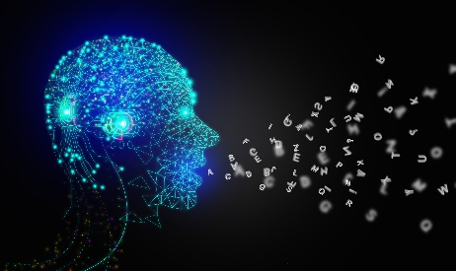
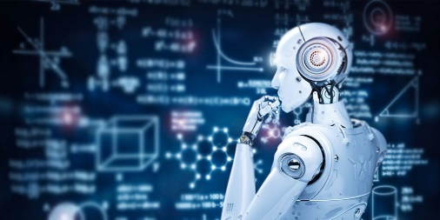
Lei de Moore
Evolução Tecnológica
Uma alternativa “fora da caixa”
…tornarão a Lei de Moore cada vez mais “cara”
Velocidade
Variedade
μFotônica
Grafeno
Inteligência Artificial
Big Data
Volume
Volume
Velocidade
Aplicações consumindo cada vez mais dados…
Evolução Tecnológica

Slide 3
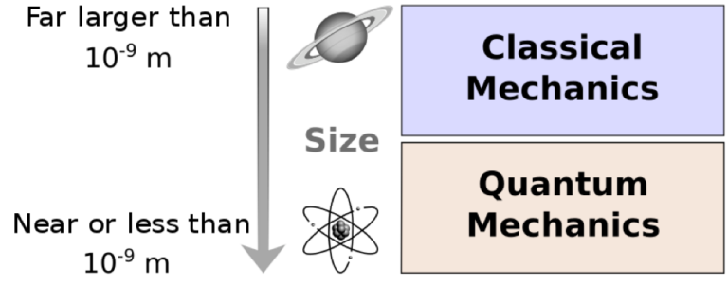
Mecânica Quântica: A Descrição do Mundo Muuuuuuuito Pequeno

Slide 4
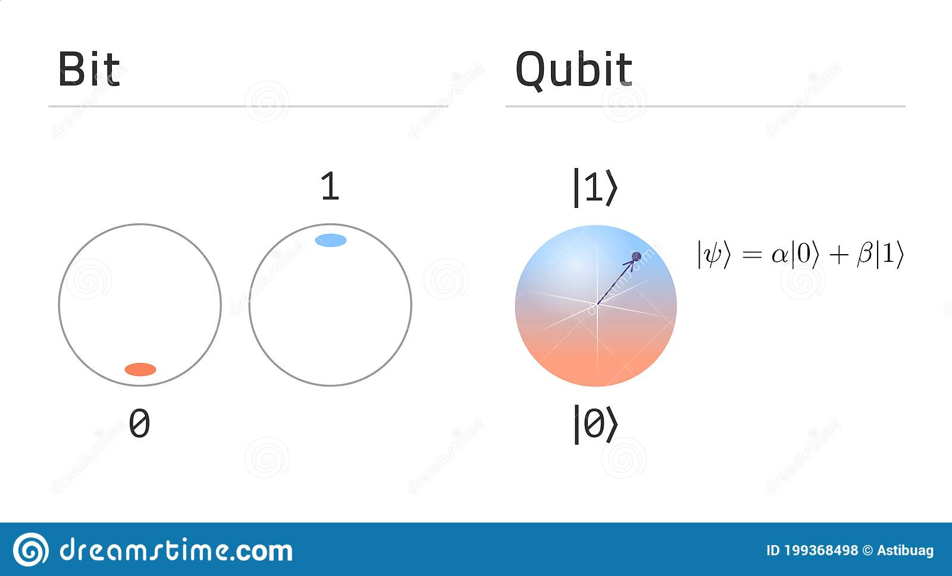
1ª Diferença: Estado Definido vs Estado Intermediário: Sobreposição

Slide 5
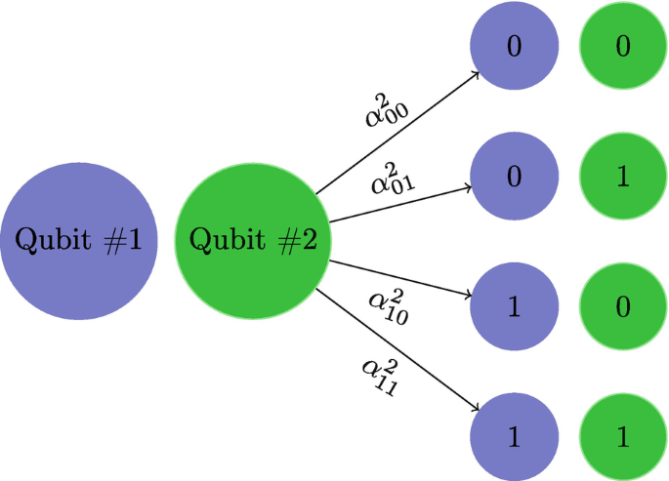
2ª Diferença: Os Estados Intermediários se Multiplicam: Entrelaçamento

Slide 6

3ª Diferença: Podemos Influenciar o “Caminho”: Interferência
Quantum Gate

Slide 7
O Dilema: “Ele” Calcula com 4 “Números” mas no final nos mostra 1 “Número” Apenas
Quantum Gate

Slide 8
Um consulta a um banco de dados

Slide 9
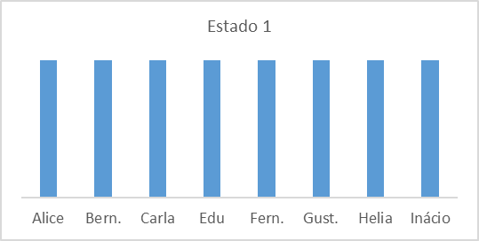
Um consulta a um banco de dados

Slide 10
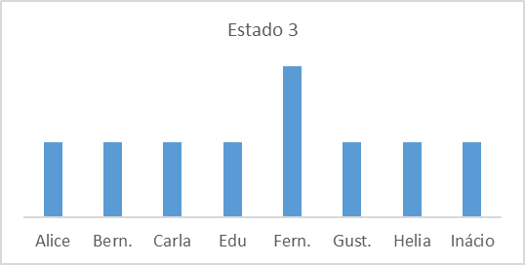
Um consulta a um banco de dados

Slide 11
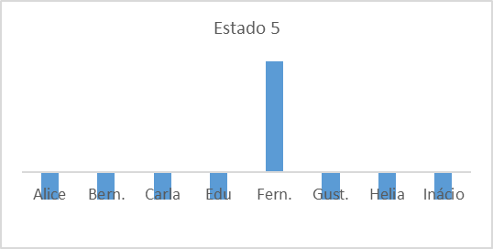
Um consulta a um banco de dados

Slide 12
Um consulta a um banco de dados
Comparemos o aumento da necessidade de recursos:

Slide 13
Um aumento quadrático de desempenho
Porém atente: o que melhorou foi o número de operações necessárias para se chegar no resultado.
As operações nas portas quânticas não são mais rápidas. O que ocorre é que para obtermos o mesmo resultado são necessárias menos operações nas portas com Qubit do que nas portas com Bits!
Esta é a Nova Lei de Moore:
Ao invés de dobrar o número de transistors em um chip, iremos dobrar o número de qubits mantidos em entrelaçamento.

Slide 14

Obrigado! – Q&As?

Slide 15
Computação Quântica: Implicações Gerenciais
Prof.Gustavo Mirapalheta

Slide 16
Agenda
Referência: The Quantum Tortoise and the Classical Hare: A Simple Framework for understanding which problems quantum computing will accelerate (which it won’t). Fonte: http://arxiv.org/pdf/2310.15505.pdf
Computadores Quânticos Atuais são LEEEENTOS (clock de MHz...)
A vantagem no curto prazo decorrerá da combinação algoritmo x problema

Slide 17
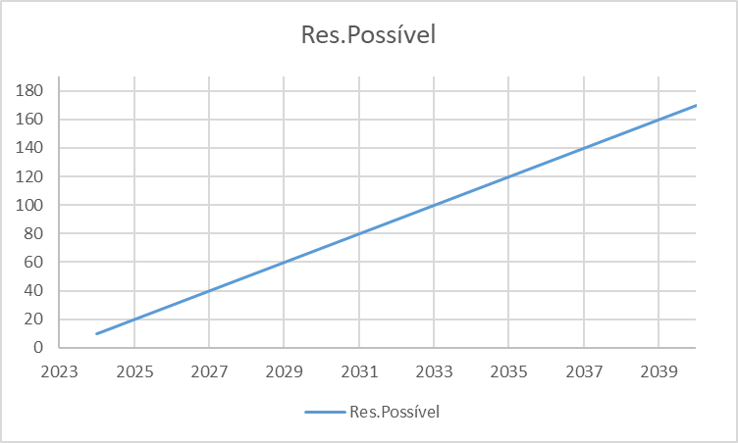
Problemas passíveis de resolução hoje por um CQ
A tendência é que, com a melhora na tecnologia (correção de erro e tolerância a falhas) o tamanho efetivo dos problemas aumente
Problemas cuja Complexidade (Tamanho) ainda não permite a resolução por um Computador Quântico
Problemas Passíveis de Resolução em um Computador Quântico

Slide 18
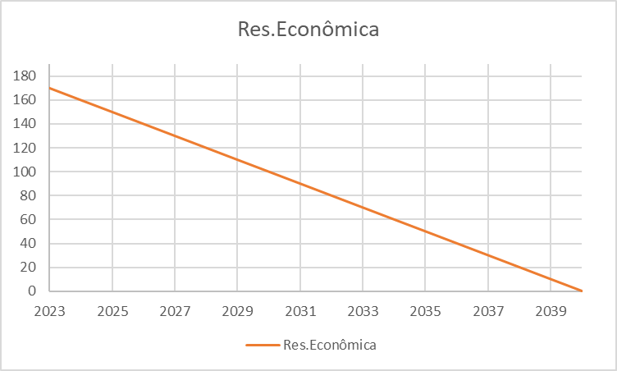
Problemas passíveis de resolução hoje por um CQ
Problemas cujo tamanho torna os Computadores Quânticos economicamente viáveis de serem utilizados
Problemas cujo tamanho torna os Computadores Quânticos economicamente inviáveis de serem utilizados
A tendência é que, com a melhora na tecnologia o mínimo tamanho economicamente viável para o uso de um Computador Quântico diminua (vis a vis um Computador Clássico)

Slide 19
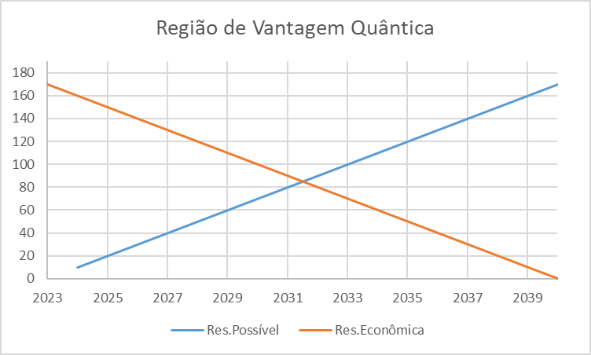
Problemas passíveis de resolução hoje por um CQ
Região de vantagem “Quântica”. CQs são tanto mais rápidos quanto mais baratos

Slide 20
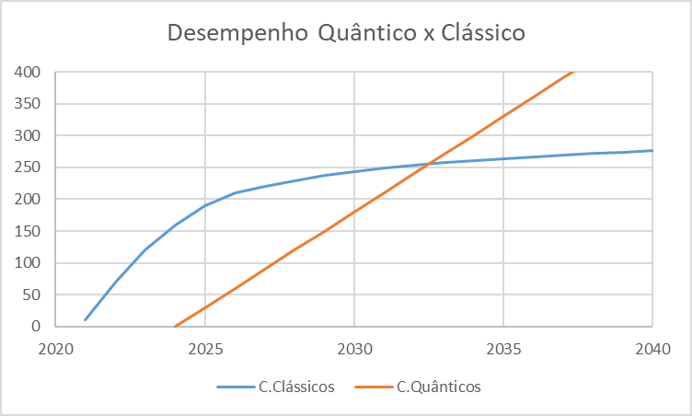
A Evolução dos C.Q.s Dependerá do Comportamento da Lei de Moore “Clássica”
Atingir esta região dependerá de quão rápido o desempenho dos Computadores Quânticos irá aumentar e de quão rápida será a desaceleração na Lei de Moore “Clássica”

Slide 21
Fatores a considerar ao comparar o desempenho de C.Q. com C.C.
1) Número de operações necessárias para resolver um problema
Tanto nos computadores clássicos quanto nos computadores quânticos a performance depende do algoritmo. O critério mais utilizado é a função de complexidade O(n) na qual n é o número de dados de entrada e O, o número de passos necessários para resolver um problema de ordem n. (isto é, com n dados de entrada).
Grover: O(n) = Raiz(n)
Shor: O(n) = n.log₂(n)
2) Núm.de qubits lógicos (N_{ql}) necessários para executar O(n) operações
Geralmente N_{ql} = log₂(O(n))
3) Núm.de qubits físicos (N_{qf}) por qubit lógico. Este é o chamado fator de correção de erro. Atualmente na faixa de 100 a 10.000 (com tendência a diminuir).

Slide 22
Fatores a considerar ao comparar o desempenho de C.Q. com C.C. - II
Vamos comparar agora o custo em dólares de uma operação de qubit (gate op) vs uma operação de bit (FLOPS)
Qubit: IBM, $1.60 per second. 127 Qubits (Eagle processor). Clock speed: 2MHz
2E6 x 127 / 1.6 = 1.58E8 ~ 10⁸ Qubit Operations / $
Bit: Amazon, $5.44 per hour. (32 core Intel Xeon CPU, 2.9Ghz = 152GFlops)
152E9 x 3.600 / 5.44 = 1.01E14 ~ 10¹⁴ FLOPS / $
Comparando as duas: 10¹⁴ / 10⁸ = 10⁶ FLOPS / Qubit Op

Slide 23
Fatores a considerar ao comparar o desempenho de C.Q. com C.C. - III
Vamos agora criar uma métrica para avaliar o tamanho (complexidade) do problema a ser resolvido. Até o momento os computadores clássicos operam com uma vantagem que varia de 10⁶ até 10⁸ FLOPS per QubitOp (devido a necessidade de se utilizar um fator de correção de erro de 100). Vamos chamar este fator de F.
A vantagem dos computadores quânticos surge pela possibilidade (dependendo do algoritmo utilizado) de paralelizar as operações e assim diminuir a complexidade do problema. Por exemplo um algoritmo clássico com O_{c}(n) = 2^{n} poderá ter uma contrapartida quântica O_{q}(n) = n.log₂(n).
Sendo assim desejamos calcular n tal que F = O_{c}(n)/O_{q}(n). n será o tamanho relativo do problema, mais especificamente o número de bytes de entrada no modelo.

Slide 24
Comparativo de Desempenho
A tabela abaixo calcula qual o tamanho relativo do problema torna um computador quântico economicamente viável com a tecnologia atual (na qual, no mesmo tempo e custo, executam-se 10⁶ operações clássicas para cada 1 operação de qubit)

Slide 25
O status atual da tecnologia
Genoma Humano tem informação na ordem de Gb (10⁹). C.Q. capazes de analisar sequências da ordem de Tb poderiam vasculhar o genoma humano.
OBS: Algoritmos clássicos de busca O(n) = n // Algor.Quânt.(Grover) O(n) = Raiz(n)
Seriam necessários portanto log₂(10¹²) ~ 40 qubits
(com correção de erro)
O Roadmap da IBM sugere que este nível de desempenho será atingido em 2026/2027, com sistemas de 40.000 qubits
(sem correção de erro)

Slide 26
O status atual da tecnologia - II
O Algoritmo de Fatoração de Números Inteiros
Considerações: na prática Shor não cresce tão devagar
os melhores algoritmos clássicos não crescem tão rápido

Slide 27
Computação Quântica: Aula Técnica
Prof.Gustavo Mirapalheta

Slide 28
Agenda – Teoria e Exemplos Passo a Passo (com Álgebra)
Exemplos de Algoritmos
Teletransporte – Passo a passo (com álgebra)
Deustch – Passo a passo (com álgebra)
Josza, Grover e Shor – Conceitual
Implicações do Algoritmo de Shor
O sistema de segurança RSA
Criptografias Pós-Quânticas
Sistemas de Criptografia Quânticas
QKD (Quantum Key Distribution)
Empresas Chave no Setor de CQ
IBM
Google
Riggetti
Pasqal
Terra Quantum
Para a parte técnica vide planilhas e os Jupyter Notebooks em anexo.

Slide 29
Computação Quântica: Market Map & Research Projects
Prof.Gustavo Mirapalheta

Slide 30
Market Map – 2024 & Research Projects
http://thequantuminsider.com/2023/12/29/quantum-computing-companies/
http://medium.com/mit-6-s089-intro-to-quantum-computing
Empresas Interessantes:
D-Wave
Xanadu
Rigetti
HQS Quantum Simulations
Pasqal
TerraQuantum

Slide 31
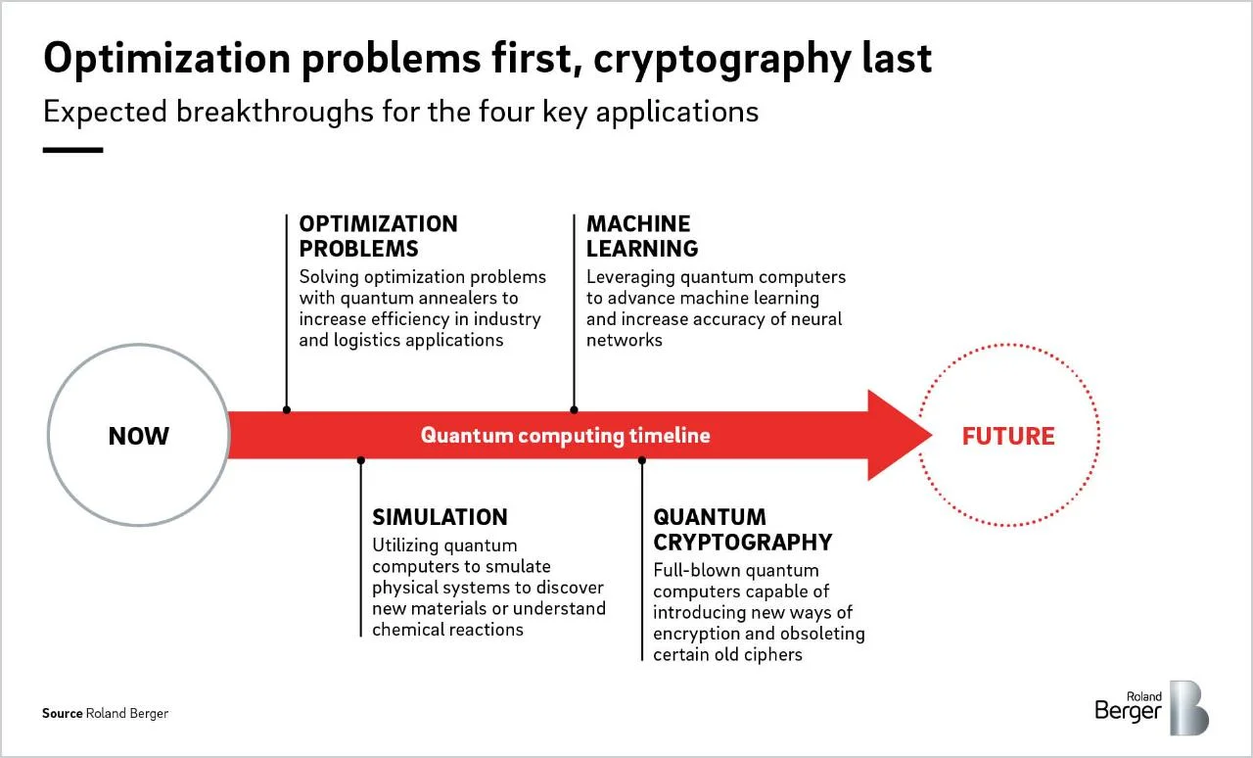
Aplicações Práticas (Fonte: Roland Berger Consulting)

Slide 32
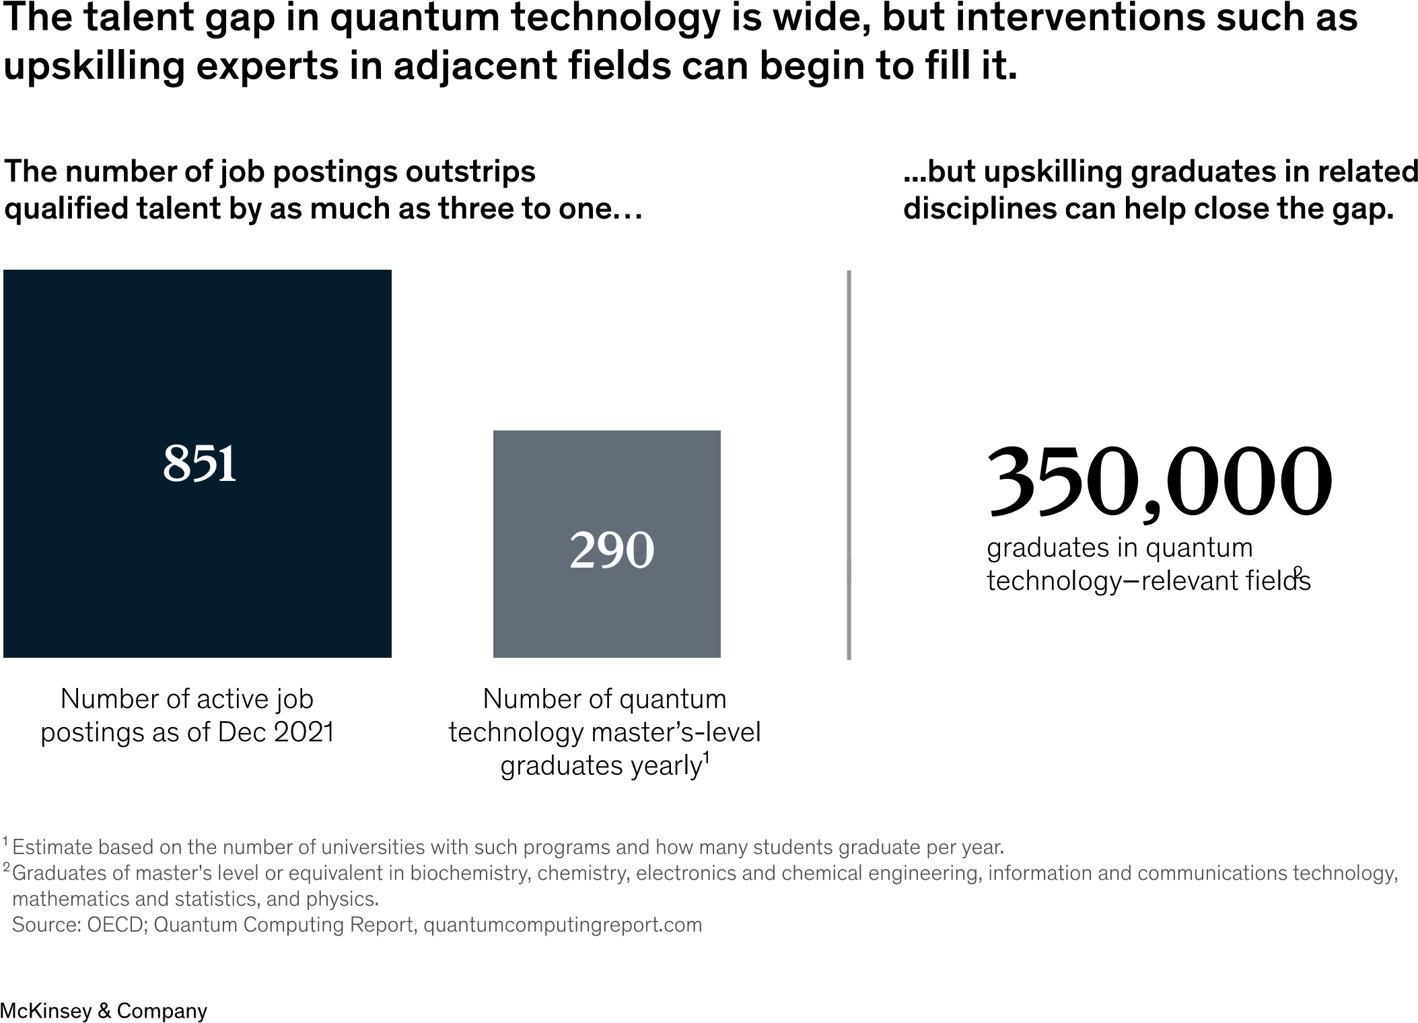
Oportunidades de Carreira (Fonte: McKinsey)

